Slide 1
Психикалық күйлер және оларды реттеу.
Адамның бейімделуі және ағзаның функционалдық күйі
«Қазақстан тарихы және әлеуметтік саяси пәндер» кафедрасының аға оқытушысы
М.О.Самадиева

Slide 2
Адамның бейімделуі туралы жалпы түсінік
Бейімделу ұғымы - ағзаны ғылыми зерттеудегі негізгі ұғымдардың бірі болып табылады, өйткені эволюция үдерісінде қалыптасқан дәл сол бейімделу механизмдері ағзаның сыртқы ортаның үнемі өзгеріп отыратын жағдайында өмір сүру мүмкіндігін қамтамасыз етеді. Бейімделу үдерісінің арқасында ағзаның барлық жүйелерінің оңтайлы жұмыс істеуіне және «адам - ортасы» жүйесіндегі тепе-теңдікке қол жеткізіледі.

Slide 3
Адамның бейімделуі туралы жалпы түсінік
Тірі ағзаның тұтас жүйе ретінде жұмыс істеу мәселесін алғашқылардың бірі болып француз физиологы К. Бернар зерттеді. Ол кез-келген тірі ағзаның, оның ішінде адамның да ағзасы өмір сүреді, өйткені ол өзінің өмір сүруіне ыңғайлы ағзаның ішкі ортасының параметрлерін үнемі сақтау мүмкіндігіне ие, және де бұл өз кезегінде ағзадағы барлық жүйелер мен үдерістер тепе-теңдік жағдайында болғандықтан болады деген гипотезаны алға тартты. Бұл тепе-теңдік сақталғанша, ағза өмір сүреді және әрекет етеді.

Slide 4

Адамның бейімделуі туралы жалпы түсінік
Кейінірек Бернардың ағзаның ішкі ортасының тұрақтылығы туралы пікірін американдық физиолог У. Кэннон қолдады және дамытты, ол бұл қасиетті гомеостаз деп атады.
Гомеостаз - бұл тепе-теңдікті бұзатын ішкі және сыртқы факторларға қарсы тұру арқылы сақталатын жүйенің қозғалмалы тепе-теңдік күйі. Гомеостаз туралы ілімнің басты сәттерінің бірі - кез-келген жүйе өзінің тұрақтылығын сақтауға тырысады. Егер де ағзаның үдерістері мен жүйелерінің тепе-теңдігін бұзса, онда ішкі ортаның параметрлері бұзылады, тірі ағза сырқаттана бастайды. Егер де ішкі ортаның тепе-теңдігін сақтау үшін қажетті алдыңғы параметрлерге қол жеткізу мүмкін болмаса, онда ағза басқа, өзгертілген параметрлермен тепе-теңдікке қол жеткізуге тырысуы мүмкін. Бұл жағдайда ағзаның жалпы күйі қалыптыдан өзгеше болуы мүмкін. Мұндай тепе-теңдіктің көрінісі жиі созылмалы сырқат болып табылады. Сондықтан ішкі тепе-теңдікке қол жеткізуге тырысатын тірі ағза бір уақытта ол орналасқан орта жағдайларына бейімделуі керек. Дәл осы құбылыс «бейімделу» ұғымының мазмұнын анықтайды.

Slide 5
Адамның бейімделуі туралы жалпы түсінік
Бейімделу туралы қазіргі заманғы пікір И.П. Павловтың, И.М. Сеченовтың, П.К. Анохиннің, Г. Сельенің және т.б. жұмыстарына негізделген. Бейімделу құбылысының көптеген анықтамаларының болуына қарамастан, оның бірнеше негізгі көріністері объективті түрде бар, олар бейімделу дегеніміз, біріншіден, ағзаның қасиеті, екіншіден, орта мен ағза арасындағы бір мезгілде тепе-теңдікке қол жеткізу мәні болып табылатын ортаның өзгеру жағдайларына ыңғайлану үдерісі, үшіншіден, «адам-орта» жүйесіндегі өзара әрекеттесудің нәтижесі, төртіншіден, ағза ұмтылатын мақсат.
Адам - бұл тірі ағза ғана емес, ең алдымен биосоциалдық жүйе және әлеуметтік макрожүйенің элементі. Сондықтан, адамның бейімделу мәселелерін қарастырған кезде үш функционалдық деңгейді ажырату қабылданған: физиологиялық, психологиялық және әлеуметтік,

Slide 6
Бейімделу
Бейімделу кез-келген тірі ағзаның қасиеті болғандықтан, бұл қасиет адамға да тән. Алайда, адам - бұл тірі ағза ғана емес, ең алдымен биосоциалдық жүйе және әлеуметтік макрожүйенің элементі. Сондықтан, адамның бейімделу мәселелерін қарастырған кезде үш функционалдық деңгейді ажырату қабылданған:
Бейімделу
психологиялық
әлеуметтік
физиологиялық

Slide 7
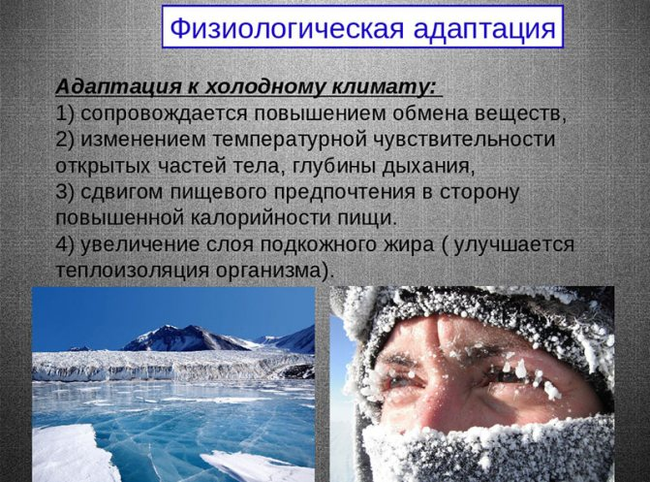
Адамның бейімделуі туралы жалпы түсінік
Физиологиялық бейімделулер – организмдердің белгілі бір мекендейтін ортада тіршілік етуіне көмектесетін тіршілік процестеріндегі бейімделулер. Егер ағза өзіне тән емес ортаға түссе немесе таныс орта күрт өзгерсе, онда бұл бейімделулер қажетсіз болып, өмір сүруге көмектесе алмайды.

Slide 8
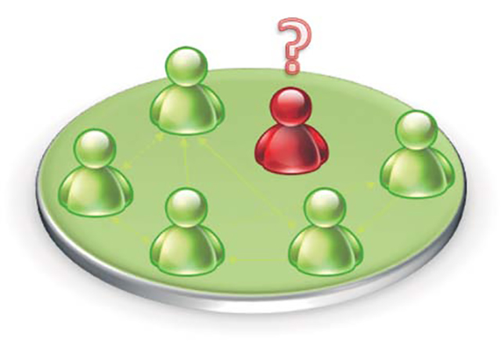
Адамның бейімделуі туралы жалпы түсінік
Психологиялық бейімделу – адамның әлеуметтік, әлеуметтік-психологиялық және кәсіби қарым-қатынастар жүйесіне психологиялық ену процесі және сәйкес рөлдік функцияларды жаңғырту арқылы олардың бір-бірімен өзара әрекеттесуі. Психологиялық бейімделу әлеуметтік топтың дәстүрлері мен мұнда қабылданған құндылықтарды ассимиляциялауды білдіреді. Ол барлық жерде кездеседі. Балабақшадағы, мектептегі, жұмыстағы, бейтаныс компаниядағы жағдайға бейімделуіміз керек.

Slide 9

Адамның бейімделуі туралы жалпы түсінік
Әлеуметтік бейімделу – жеке тұлғаның әлеуметтік орта жағдайына белсенді бейімделу процесі; тұлғаның әлеуметтік ортамен әрекеттесу түрі.
Әлеуметтік бейімделу - бұл индивидтің немесе әлеуметтік топтың белсенді ассимиляциясы арқылы өмірдің жаңа ортасына бейімделу процесі. «Әлеуметтік-психологиялық бейімделу» ұғымы келесі категорияларды қамтитынына назар аударылады: адамның қоршаған ортамен қарым-қатынасы, топтың нормалары мен құндылықтарын дамыту, қарым-қатынас үлгісін қалыптастыру және мінез-құлық, әрекеттер жүйесіне қосылу, әлеуметтік нормаларға жағымды сезімді дамыту.

Slide 10
Адамның бейімделуі туралы жалпы түсінік
Бізбен ерекшеленген бейімделудің үш деңгейі бір-бірімен тығыз байланысты, бір-біріне тікелей әсер етеді және ағзаның барлық жүйелерінің жалпы жұмыс істеу деңгейінің интегралды сипаттамасын анықтайды. Бұл интегралды сипаттама динамикалық құрылым болып табылады, оны ағзаның функционалдық күйі деп атау қабылданған. «Функционалды күй» терминінің мағынасын түсінбестен, бейімделу сияқты күрделі құбылыстың мағынасын түсінуге немесе психикалық күйлерді реттеу мәселесін түсінуге болмайды.

Slide 11

«Күй» ұғымы адам ағзасына қатысты жалпы ғылыми категория ретінде ондағы үдерістердің жиынтығын, сондай-ақ ағза құрылымдарының даму дәрежесі мен тұтастығын білдіреді. Қазіргі уақытта күйлер мәселесіне қатысты бірыңғай көзқарас жоқ. Бұл көбінесе адамның күйін зерттеу өте күрделі міндет болып табылатындығына байланысты.

Slide 12
Әр түрлі авторлар бірнеше рет «психикалық күй» ұғымына ғылыми анықтама беруге және күйлердің жіктелуін жасауға тырысты.
Н.Д.Левитовтың пікірінше, психикалық күй - бұл белгілі бір уақыт кезеңіндегі психикалық әрекеттің біртұтас сипаттамасы, ол көрсетілетін заттарға байланысты психикалық үдерістердің өзіндік ерекшелігін және тұлғаның алдыңғы күйінің және психикалық қасиеттерінің құбылыстарын көрсетеді.

Slide 13
Левитовтың пікірінше, күйлердің негізгі кластары мыналар:
1) Жеке және ситуациялық күйлер. Біріншіден, адамның жеке қасиеттері, екіншіден, адамға жиі тән емес реакциялар тудыратын жағдайлардың ерекшеліктері көрінеді. Психикалық күйлердің жиі жеке болуы, яғни адамның бір немесе басқа қасиетін білдіру оларды психикалық әрекеттің уақытша сипаттамалары ретінде анықтауға кедергі болмайды. Егер, мысалы, адам аффектілеуге бейім болса, аффект - бұл белгілі бір уақытта басталып, аяқталатын уақытша біртұтас психикалық күй.
2) Адамның уайымы мен мінез-құлқына әсер ету күшіне байланысты аса терең және аса үстірт күйлер. Психикалық күй ретінде құмарлық көңіл-күйге қарағанда әлдеқайда терең.
3) Адамға оң немесе теріс әсер ететін күйлер. Мұндай бөлім әсіресе практикалық және, ең алдымен, педагогикалық тұрғыдан маңызды. Апатия теріс күйдің мысалы бола алады, ал шабыт адамның әрекетіне оң әсер ететін күйдің мысалы бола алады.

Slide 14

Левитовтың пікірінше, күйлердің негізгі кластары мыналар:
4) Ұзақ және қысқа мерзімді күйлер. Сонымен, көңіл-күйдің ұзақтығы әртүрлі болуы мүмкін: бірнеше минуттан тәулікке және бірнеше күнге дейін.
5) Бейсаналы немесе саналы күйлер. Мысалы, алаңдаушылық көбінесе бейсаналық психикалық күй болып табылады, табандылық әрқашан саналы, шаршау әртүрлі ұғыну деңгейіне ие болуы мүмкін.

Slide 15
Н.Д. Левитов ұсынған анықтама негізінде В.А. Ганзен және бірлескен авторлар күйлерді жүйелеуге тырысты. Осы мақсатта адамның психикалық күйін анықтайтын 187 термин таңдалды және талданды.
Жүргізілген талдау нәтижесінде адамның күйін көрсететін 63 ұғым таңдалды. Бұл ұғымдар екі топқа бөлінді: 1) адамның психикалық әрекетін аффективті-ерікті саласын сипаттайтын күйлер; 2) сана мен зейін күйлері. Әрбір топта оның құрамдас күйлерінің ең типтік, негізгі белгілерін көрсететін жалпы сипаттамалар бар: ерікті күйлер тобы үшін «шиеленіс-шешу»; аффективті күйлер тобы үшін «ләззат – көңіл толмаушылық»; сана мен зейін күйлерінің тобы үшін «ұйқы - белсендіру».

Slide 16
Е.П. Ильин күйлердің мәселесін қарастыруға басқаша қарайды. Ол адамда оның қоғамдық маңызды қызметі үдерісінде дамитын күйлерді қарастырады және адамның психологиялық та және физиологиялық та құрылымын сөз қылады.
Ильиннің анықтамасы бойынша, психофизиологиялық күй - бұл пайдалы нәтижеге қол жеткізуге бағытталған сыртқы және ішкі ынталандыруларға жеке тұлғаның тұтас реакциясы.
Осылайша, Ильин күйлердің ерекше түрін - адамның психикалық және физиологиялық құрылымдарымен байланысты психофизиологиялық күйлерді ажыратады. Сонымен қатар, адамның кез-келген психикалық күйі адамның физиологиялық құрылымдарымен байланысты (немесе ол физиологиялық үдерістерімен туындайды немесе белгілі бір физиологиялық үдерістердің пайда болуына ықпал етеді).

Slide 17
Күйлерді реттеудің жеке механизмдері өте әртүрлі. Оларды ұйымдастыру жеке құрылымның иерархиясына сәйкес келеді. Демек, функционалдық күй жүйке жүйесінің қасиеттеріне, темперамент түріне, жалпы эмоционалдық бағытқа, теріс эмоционалды іздерді бейтараптандыру қабілетіне және белгілі бір ерікті қасиеттердің даму дәрежесіне байланысты. Интеллектуалдық сипаттамалардың функционалдық күйіне әсері туралы, сондай-ақ тұлғаның психофизиологиялық бірлігі деңгейінің күйін реттеудің маңызы туралы деректер бар. Осылайша, функционалдық күйде тұлғаның барлық деңгейлерінің ерекшеліктері көрінеді.

Slide 18


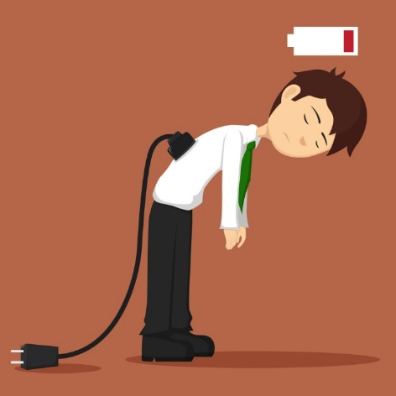
Ағза мен психика күйлерінің жалпы сипаттамасы
Релаксация — тыныштық, босаңсу және қалпына келтіру күйі. Бұл күй ынта салуды босату салдарынан, уайымдаудан немесе физикалық күш салудан кейін пайда болады.
Ұйқы - бұл вегетативтік және моторлық салаларында ерекше мінез-құлық көріністері бар адамның мезгіл-мезгіл пайда болатын функционалдық күйі. Оңтайлы жұмыс күйі - бұл жағдайда адам ең тиімді іс-әрекет етеді, өйткені ол әрекеттің ең жоғары тиімділігін қамтамасыз етеді.
Шаршау - бұл ұзақ жүктеме әсерінен жұмыс қабілеттілігінің уақытша төмендеуімен сипатталатын күй.

Slide 19

Ағза мен психика күйлерінің жалпы сипаттамасы
Функционалдық күйдің тағы бір түрі - бұл физиологиялық және психикалық белсенділіктің жоғарылауымен сипатталатын стресс. Осы күй үшін аса тұрақсыздық тән. Қолайлы жағдайларда ол оңтайлы жұмыс жағдайына, ал қолайсыз жағдайларда - жүйке-эмоционалдық шиеленіс жағдайына айналуы мүмкін, оған жалпы жұмыс қабілеттілігінің де, жеке жүйелер мен органдардың жұмыс істеу тиімділігінің төмендеуі, сондай-ақ энергия ресурстарының сарқылуы тән.
Стресс дегенімі - ағзаның оған қойылған сыртқы немесе ішкі талаптарға арнайы емес жауабы. Бұл ұғымды Г. Селье ұсынды. Ол әртүрлі жағымсыз әсерлерге, мысалы, суыққа, шаршауға, қорқынышқа, қорлауға, ауырсынуға және т.б., ағза әр әсер үшін нақты қорғау реакциясымен ғана емес, сонымен қатар жалпы, бір текті кешенді реакциямен де ағзаға қандай қоздырғыш әсер етуіне байланысты емес жауап беретінін анықтай алды.

Slide 20
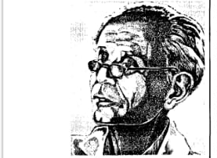
Селье Ганс (1907-1982) - канадалық биолог және дәрігер. Ол жалпы бейімделу синдромы тұжырымдамасына негізделген күйзеліс туралы ілім жасады, бұл нейрогуморальды реакциялар жиынтығы, ағзаның психофизиологиялық ресурстарын қиын жағдайда бейімделу үшін жұмылдыруды қамтамасыз етеді. Төтенше жағдайларда адамның эксперименттік зерттеулерінде Сельенің ілімдері негізінде күйзелістің әртүрлі формалары анықталды. Оның ішінде психологиялық күйзеліс ұғымы тұжырымдалды.
«Денсаулық» ұғымының көптеген анықтамалары бар. Сонымен, физиологиялық үдерістерді қарастырған кезде бұл ұғым әдетте «норма» ұғымымен анықталады, бұл үлгілі сипаттамалардан айтарлықтай ауытқулардың болмауын білдіреді.

Slide 21

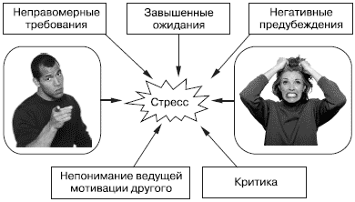
Қазіргі уақытта стрессті екі негізгі түрге бөлу қабылданды: жүйелік (физиологиялық) және психикалық.
Психикалық стрессті де шартты түрде екі түрге бөледі: ақпараттық және эмоционалды. Ақпараттық стресс ақпараттың шамадан тыс жүктелуі жағдайында туындайды, егер адам кіретін ақпаратты өңдеу міндетін орындамаса және қажетті жылдамдықта дұрыс шешім қабылдауға уақыты болмаса, әсіресе қабылданған шешімдердің салдары үшін жоғары жауапкершілік болса. Көптеген авторлар эмоционалды стрестің пайда болуын қауіп, қауіп-қатер, реніш және т. б. жағдайлармен байланыстырады. Осы тұрғыдан алғанда, эмоционалды стрестің үш түрін ажыратылған: импульсивті, тежегіш және жалпыланған. Эмоционалдық стрессте психикалық саладағы белгілі бір өзгерістер, соның ішінде психикалық үдерістердің өзгеруі, эмоционалдық жылжулар, қызметтің мотивациялық құрылымының ауысуы, қозғалтқыш және сөйлеу мінез-құлқының бұзылуы байқалады.

Slide 22
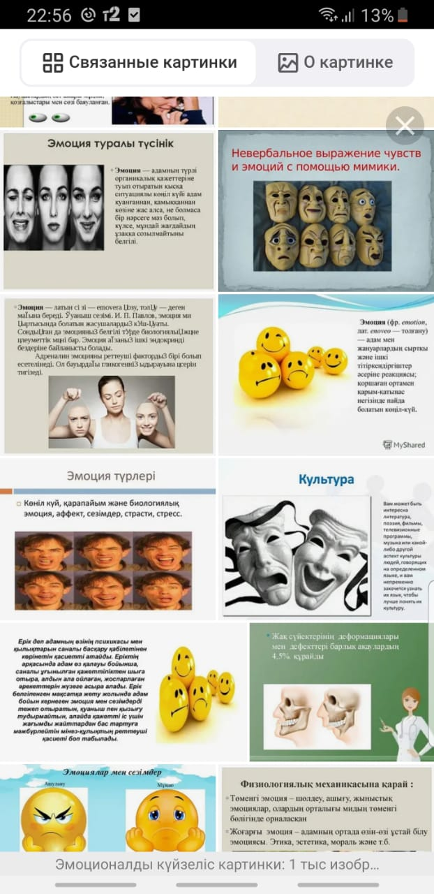
Эмоционалдық стресс туралы ұғым
Бір уақытта дербес физиологиялық, психикалық және әлеуметтік құбылыс бола отырып, күйзеліс - бұл эмоционалдық күйдің тағы бір түрі. Бұл жағдай физиологиялық және психикалық белсенділіктің жоғарылауымен сипатталады. Бұл ретте, стресстің негізгі сипаттамаларының бірі – оның аса тұрақсыздығы. Қолайлы жағдайларда бұл күй оңтайлы күйге, ал қолайсыз жағдайларда - жүйке-эмоционалдық шиеленіске айналуы мүмкін, бұл жүйелер мен органдардың жұмыс қабілеттілігі мен тиімділігінің төмендеуімен, энергия ресурстарының сарқылуымен сипатталады.

Slide 23
СТРЕСТІҢ КЕЗЕҢДЕРІ
Әсер ету мен ағза жауабының арасындағы аралықта белгілі бір үдерістер дамиды. Бұл үдерістер Г. Сельенің классикалық зерттеулерінде сипатталған, бұл күйзеліс кезеңдері кез-келген бейімделу үдерісіне тән екенін дәлелдейді. Атап айтқанда, олар бейімделудің қайта құруын (дабыл және жұмылдыру фазасы деп аталатын) барынша тиімді бейімделу фазасы (резистенция фазасы) және қолайсыз нәтиже жағдайында бейімделу үдерісінің бұзылуын (бейімделудің бұзылуы) талап ететін әсерге тікелей реакцияны қамтиды.

Slide 24

Бірінші фазада - мазасыздық фазасында - ағзаның қорғау күштерін жұмылдыру жүзеге асырылады, ол оның тұрақтылығын арттырады. Бұл ретте дене көп ынта салумен жұмыс істейді. Алайда, бұл фазада ол әлі де терең құрылымдық қайта құруларсыз, жазықтықтармен, резервтерді функционалды жұмылдыру арқылы жүктемені жеңе алады. Физиологиялық тұрғыдан бастапқы жұмылдыру, әдетте, келесідей көрінеді: қан ұйып кетеді, ондағы хлор иондарының мөлшері төмендейді, азоттың, фосфаттың, калийдің бөлінуі жоғарылайды, бауыр немесе көкбауырдың ұлғаюы және т. б. байқалады. Көптеген адамдарда бірінші фаза соңында жұмыс қабілетінің біршама жоғарылауы байқалады.

Slide 25
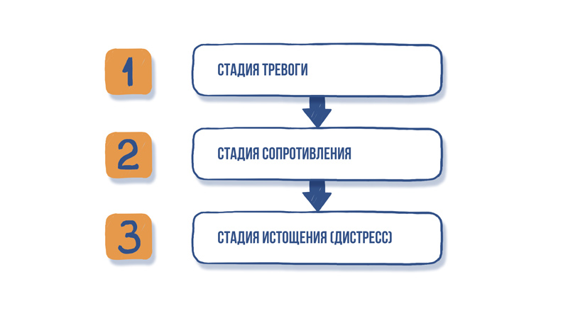
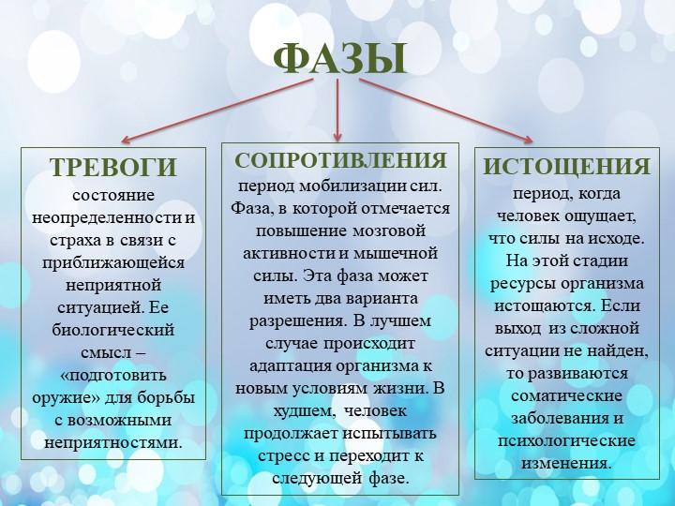
Бірінші фазадан кейін екінші фаза басталады. Ол әдетте резистенция фазасы (тұрақтандыру) немесе ең тиімді бейімделу деп аталады. Бұл кезеңде ағзаның бейімделу резервтерін жұмсаудың тепе-теңдігі байқалады. Бірінші фазада тепе-теңдіктен шығарылған барлық параметрлер жаңа деңгейде бекітіледі. Бұл ретте әсер ететін орта факторларына әрекет ету нормасынан ерекшеленетіндер аз қамтамасыз етіледі.

Slide 26
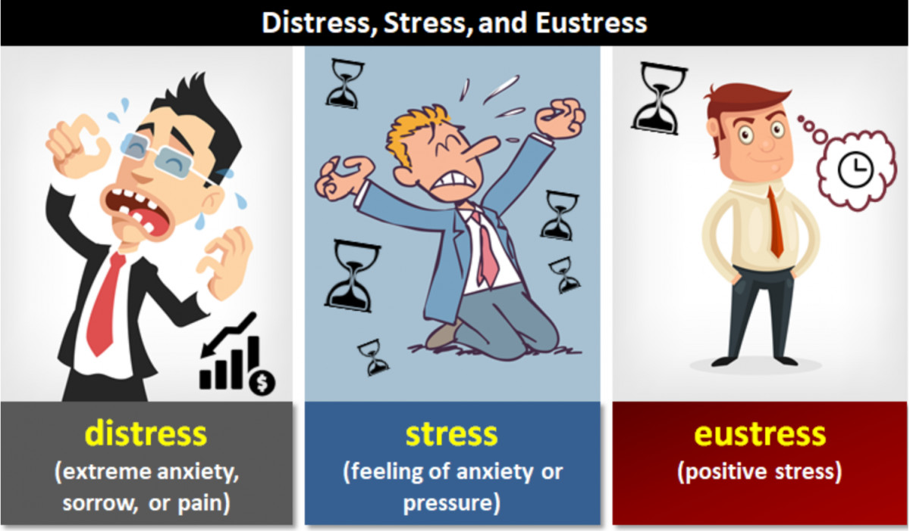
Бірақ егер күйзеліс ұзақ уақытқа созылса немесе әсер ететін стрессорлар өте қарқынды болса, онда сөзсіз үшінші фаза - сарқылу фазасы келеді. Функционалды резервтер бірінші және екінші фазаларда таусылғандықтан, ағзада құрылымдық қайта құру жүреді, бірақ қалыпты жұмыс істеу үшін олар жеткіліксіз болған кезде, орта мен қызметтің өзгерген жағдайларына одан әрі бейімделу ерте ме, кеш пе ағзаның сарқылатын қалпына келмейтін энергетикалық ресурстары есебінен жүзеге асырылады.

Slide 27
Эмоционалдық стресс туралы ұғым
Кез-келген әсер стрессті тудырмайды. Әлсіз әсерлер стресске әкелмейді, бұл стрессордың әсері (адам үшін үйренбеген объект, құбылыс немесе сыртқы ортаның кез-келген басқа факторлары) жеке тұлғаның әдеттегі бейімделу мүмкіндіктерінен асып кеткен кезде ғана пайда болады. Стресс кезінде белгілі бір гормондар қанға ене бастайды. Олардың әсерінен ағзаның органдары мен жүйелерінің жұмыс режимі өзгереді. Мысалы, жүрек соғу жылдамдығы жоғарылайды, қанның ұюы жоғарылайды, ағзаның қорғау қасиеттері өзгереді. Осылайша, стресс ағза жаңа жағдайларға бейімделуге мәжбүр болған кезде пайда болады, яғни стресс бейімделу үдерісінен бөлінбейді. Стресстік реакцияның мәні физикалық күйзеліске дайын болу үшін қажет ағзаның «дайындық» қозуы мен белсендірілуінде жатыр.

Slide 28
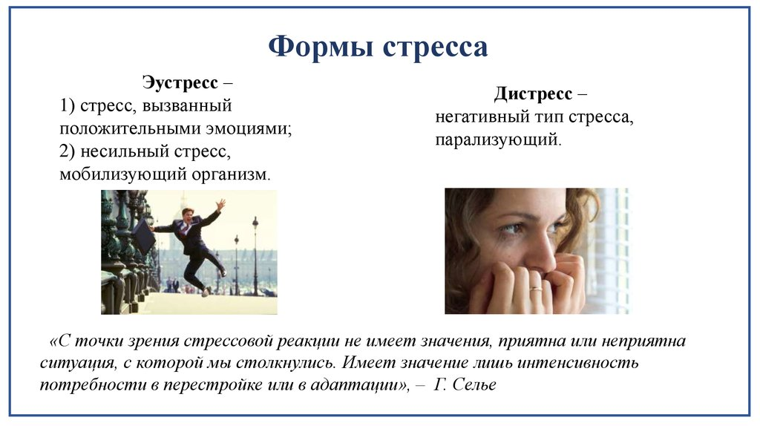
Дегенмен, керісінше, ағза жүйелерінің демобилизациясына әкелетін күйзелістік реакциялар бар. Ғылыми әдебиеттердегі күйзелістің бұл теріс көрінісі дистресс деп аталады. Дәл дистрессте өзімен бірге ағзаға қирата әсер ететін факторлары бар. Күйзелістің дистресске айналуы орта факторлары мен тіршілік әрекеті жағдайларының тым қарқынды әсерінен болады, онда ағзаның функционалдық резервтері тез таусылады немесе психикалық реттеу механизмдерінің қызметі бұзылады.

Slide 29
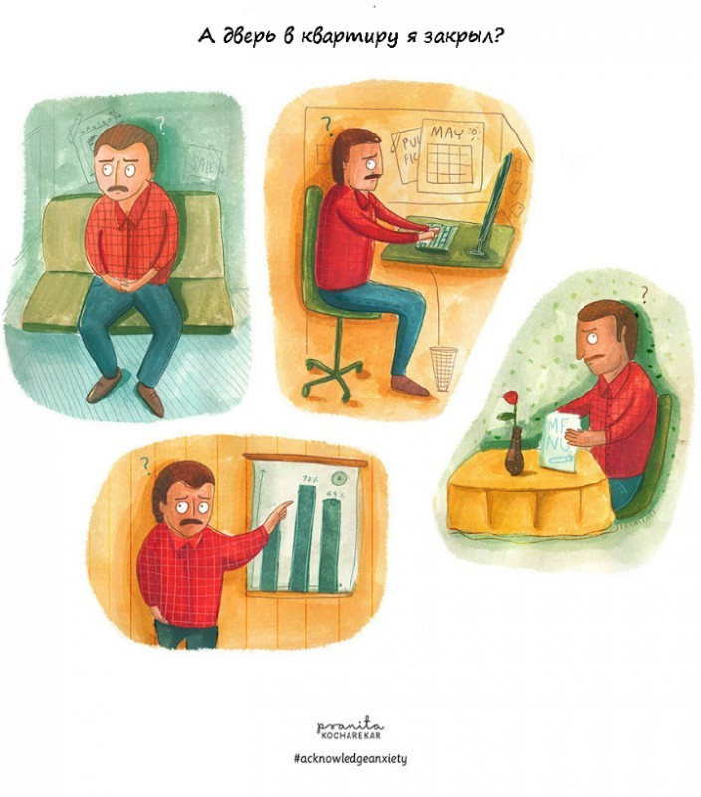
Стресс туындауының ықтималдығын анықтайтын тұлға қасиеттерінің арасында мазасыздық жетекші орын алады, ол бейімделу жағдайында мазасыздық реакциясы ретінде әр түрлі психикалық реакцияларда көрінуі мүмкін.
Мазасыздық дегеніміз - бейсаналық қауіп сезімі, қорқыныш сезімі және масасыз күту немесе белгісіз алаңдаушылық сезімі.

Slide 30
Күйзеліс туындауының ықтималдығын анықтайтын тұлғаның қасиеттердің арасында мазасыздық жетекші орын алады, ол бейімделу жағдайында мазасыздық реакциясы ретінде әр түрлі психикалық реакцияларда көрінуі мүмкін.
Мазасыздық
Бейсаналық қауіп сезімі, қорқыныш сезімі және масасыз күту немесе белгісіз алаңдаушылық сезімі. Бұл сезім реттеуші механизмдердің шамадан тыс кернеуін немесе бейімделу үдерістерінің бұзылуын көрсететін белгі ретінде қызмет етеді.

Slide 31
Эмоционалдық күйді реттеу.
Эмоционалдық күйлерді реттеу мәселесі психологиядағы ең күрделі мәселелердің бірі болып табылады. эмоционалдық күйлерді реттеуді де, стрессті тудыратын психикалық механизмдерді де зерттеудің көптеген тәсілдері бар.
Олардың біріншісі, Ф.Б. Березиннің жұмыстарымен ұсынылған, келесі ережелерге негізделген: бейімделу адам ағзасының барлық деңгейлерінде, соның ішінде психикалық салада да жүреді; психикалық бейімделу - бұл адамның жалпы бейімделуінің орталық буыны, өйткені бұл психикалық реттеудің сипаты тұтастай бейімделу сипатын анықтайды. Березин, сонымен қатар психикалық бейімделу механизмдері, яғни, психикалық күйлерді реттеу интрапсихикалық салада жатыр деп санайды.

Slide 32


Бейімделудің сәттілігін анықтайтын механизмдердің ішінде Березин мазасыздыққа қарсы тұру механизмдерін - психологиялық қорғау мен өтемақының әртүрлі формаларын қамтиды.
Кез-келген жанжалды түсінумен байланысты мазасыздық сезімін жоюға немесе азайтуға бағытталған тұлғаны тұрақтандырудың арнайы реттеуші жүйесі. Психологиялық қорғаудың негізгі функциясы - сана саласын жағымсыз, жеке басты жарақаттайтын уайымдардан «шеттеу».
Психологиялық қорғау

Slide 33

Фрустрация - бұл мақсатқа жетуде немесе мәселені шешуде туындаған объективті түрде шешілмейтін қиындықтармен туындаған адамның психикалық күйі.

Slide 34
Айта кету керек, «фрустрация» термині қазіргі ғылыми әдебиеттерде әртүрлі мағынада қолданылады.
Көбінесе фрустрация эмоционалдық стрессті білдіреді. Кейбір еңбектерде бұл термин фрустрациялық жағдайларды, ал басқаларында психикалық күйді білдіреді, бірақ бұл әрқашан мінез-құлық үдерісі мен нәтиже арасындағы үйлесімсіздікті білдіреді, яғни жеке тұлғаның мінез-құлқы жағдайға сәйкес келмейді, сондықтан ол ұмтылатын мақсатқа жетпейді, керісінше қарама-қайшы нәтижеге жетуі мүмкін.

Slide 35
Белгілі бір қажеттілікті қанағаттандыра алмау белгілі бір психикалық шиеліністі тудырады. Қажеттіліктердің тұтас кешенін немесе олардың үйлесімсіздігін қайта құру жағдайында, адам екі немесе одан да көп өзара бірін-бірі жоққа шығаратын міндеттерді шешуге тырысқанда, психикалық шиелініс ең жоғарғы шегіне жетеді және нәтижесінде мінез-құлықтың барабарлығын бұзуға әкелетін күй қалыптасады, яғни фрустрация. Әдетте, бұл күй интрапсихикалық қақтығыс немесе мотивтер қақтығысы деп аталатын белгілі бір қақтығыс нәтижесінде пайда болады. Интрапсихикалық қақтығыстарға тән үйлесімсіздік және қарама-қарсы тұлға тұжырымдамаларының қақтығысы сөзсіз біртұтас интегративті мінез-құлықтың құрылуына кедергі келтіреді және бейімделудің бұзылу қаупін арттырады.

Slide 36
Дәл осы интрапсихикалық қақтығыс жағдайымен эмоционалдық стресс те тікелей байланысты. Интрапсихикалық қақтығыстың туындау ықтималдығы негізінен когнитивтік саланың ерекшеліктеріне байланысты. Көптеген зерттеулер стресстің дамуындағы когнитивті элементтердің рөлін көрсетті, ал когнитивті элементтер арасындағы сәйкессіздік (когнитивті диссонанс) шиеленістің жоғарылауына әкеледі, ал сәйкессіздік неғұрлым көп болса, мінез-құлық интеграциясының бұзылуына әкелетін шиеленіс соғұрлым жоғары болады.

Slide 37
Интеграция – адам санасының тұтастығына қарай қозғалыс процесі. Жеке деңгейде, Юнг бойынша, интеграция - бұл дененің барлық бөліктері бір-бірімен, тұтастай үйлесімді әрекет ететін психикалық күй.
integratio – «қалпына келтіру», «толықтыру», «байланыс») - бөліктерді бір бүтінге біріктіру процесі.
Мінез-құлықтың интеграциясы - бұл индивидтің бейімделу мүдделері үшін тапсырмаларды сәтті шешуге, ең алдымен оның мотивтері мен қоршаған орта талаптарының сәйкестілігіне қол жеткізуге мүмкіндік беретін жеке тұлғаның психикалық құрылымының элементтері арасындағы өзара байланыс жүйесі.

Slide 38
Мінез-құлықтың интеграциясы психологиялық білім беру, нұсқау, қатынас, рөлдік құрылымдар арқылы жүзеге асырылады. Рөлдік және жеке нұсқаулар негізінде қалыптасатын қарым-қатынастың интрапсихикалық қақтығысы мінез-құлықтың бұзылуына және жеке тұлғаның қалыптасқан құрылымдарының - «мен-бейненің», «мен-тұжырымдаманың», өзін-өзі бағалаудың бұзылуына әкелуі мүмкін. Бұл ретте мінез-құлықтың бұзылуы теріс эмоционалдық фонмен бірге жүреді, өйткені эмоциялар мотивтермен байланысты және кейбір реттеуші функцияларды жүзеге асыруды қамтамасыз етеді, ал эмоцияларды бір жүйеге біріктіру эмоционалдық күйдің сипатын анықтайды.

Slide 39
Интеграцияланған мінез-құлықты құру бейімделу үдерісінің маңызды бөлігі болып табылады. Интеграцияның кез-келген деңгейіндегі мінез-құлықтың бұзылуы психикалық бейімделу сапасының төмендеуімен, фрустрациялық шиеленісінің жоғарылауымен және тиісті физиологиялық өзгерістермен бірге жүреді. Біздің мінез-құлқымыз қаншалықты интеграцияланғанына, яғни біртұтас, саналы және белгілі бір мақсатқа бағынғанына байланысты, бізде психикалық бейімделудің потенциалды тұрақтылығының және пайда болатын шиеленіске төтеп беру қабілетінің өлшемі ретінде қарастыруға болатын фрустрация шегі соншалықты жоғары.

Slide 40
Мінез-құлықтың интеграция деңгейіне, демек, тұтастай бейімделу үдерісіне әсер ететін тұлға құрылымының маңызды құрамдас элементтерінің бірі – «мен-тұжырымдамасы» болып табылады. «Мен-тұжырымдамасы» - бұл салыстырмалы түрде тұрақты, индивидтің өзі туралы идеяларының бірегей жүйесі ретінде, оның негізінде ол басқа адамдармен және өзімен қарым-қатынас жасайды. Осы анықтамадан көрініп тұрғандай, «мен-тұжырымдамасы» - бұл адамның өзіне және айналасындағы заттарға, адамдарға және басқа құбылыстарға қатынасының жүйесі.

Slide 41
Адам сыртқы ортадан алатын барлық ақпаратты осындай қатынастар жүйесі аясында қабылдайды және оның мақсаттарына сәйкестік немесе сәйкессіздік дәрежесіне сүйене отырып, алынған ақпаратта не айтылады - қауіп немесе мақұлдау - адам өзінің мінез-құлқын қалыптастырады. «Мен-тұжырымдаманың» негізінде өзін-өзі бағалау және табысқа жетуге (жетістікке жетуге ынталандыру) немесе сәтсіздіктерді болдырмауға (аулақ болуға ынталандыру) бағытталған ынталандыру саласының жалпы бағытын көрсететін талаптардың деңгейі жатыр. Өз кезегінде, ынталандыруды зерттеу ынталандырудың сипаты мен мінез-құлық стратегияларын таңдау, сондай-ақ өзгеретін орта жағдайларына бейімделу ерекшеліктері арасындағы байланысты көрсетті. Жетістікке жету ынталандыруы басым болған кезде мінез-құлық көрінетін мазасыздықтың болмауымен сипатталады, және керісінше, сәтсіздіктерден аулақ болу ынталандыруы мазасыздықтың көрінісімен бірге жүреді.

Slide 42
Р.М. Грановская шиеленісті жағдайдан шығудың барлық стратегияларын үш топқа бөледі:
мәселені өзгерту немесе жою
бірқатар әдістерді қосу арқылы оның әсерін жеңілдету
өз көзқарасын оған ауыстыру арқылы оның қарқындылығын азайту

Slide 43
Грановскаяның пікірінше, эмоционалдық күйлерді реттеудің келесі әдісі - шешім қабылдау немесе оның жоспарын жүзеге асыру үшін сәтті дұрыс таңдау.
Өздеріңіз білетіндей, эксперименталдық жағдай сананың тарылуына әкеледі, бұл қоршаған ортадағы бағдардың бұзылуына әкеледі. Мазасыздық, толқу мінез-құлық стратегиясын өзгертеді. Мазасыздықтан зардап шеккен адам кішкене қауіп-қатерден аулақ болуға тырысады, жаңылыстар мен қателіктерге қауіп төндіретін бағытқа барудан қорқады, сондықтан ол әр жаңа ақпаратты өзіне белгілі болған ақпаратпен байланыстыруға тырысады. Бұл жағдайда адам қате шешім қабылдау арқылы жиі қателіктер жібереді. Сондықтан қиын, эмоционалдық шиеліністік жағдайда өз жоспарларыңызды жүзеге асыру үшін дұрыс сәтті таңдауды үйрену керек.

Slide 44
Эмоционалдық шиеленісті төмендетудің тағы бір тәсілі – ынталандыруды (мотивацияны) әлсірету. Мысалы, мақсатқа қол жеткізуден біраз уақыт бас тарту немесе ерікті назар аудару арқылы эмоционалдық шиеленісті азайту, оны орындалған қызмет нәтижесінің маңыздылығына емес, тапсырманың техникалық бөлшектерін немесе тактикалық әдістерді талдауға шоғырландыру.

Slide 45
Грановская эмоционалдық стресстермен және эмоционалдық шиеленістермен күресудің тағы бір әдісін атап өтті. Бұл әдіс алдын-ала дайындалған шегіну стратегиясынан тұрады. Мінез -құлықтың резервтік (қосалқы) нұсқасының болуы сол немесе өзге жағдайда шамадан тыс қозуды төмендетеді және тапсырманы басты бағытта табысты шешуге мүмкіндік береді.

Slide 46
Ежелгі уақытта Шығыста адамдар өздерінің дұғаларында сұрағаны кездейсоқ емес: «Құдайым, маған қолымнан келетін нәрсені жеңуге күш бер, қолымнан келмейтінді түсінуге батылдық бер және бір нәрсені екіншісінен ажырату үшін даналық бер».

Slide 47
Қорытынды
Қорытындылай келе, оңтайлы эмоционалдық күйді жасау үшін, ең алдымен, болып жатқан оқиғаның маңыздылығын дұрыс бағалау қажет, өйткені адамға нақты оқиғалардың қарқындылығы мен ұзақтығы ғана емес, олардың жеке құндылығы да әсер етеді. Оқиға төтенше жағдай ретінде қарастырылған кезде, тіпті төмен қарқындылық факторы да бейімсізденуге әкелуі мүмкін. Қатты эмоционалдық қозғау кезінде адамның тұлғалық сипаттамалары оқиғаны бағалауда өте елеулі рөл атқаратындығын ескеру қажет. Сонымен, жақсы болжам оптимистпен одан да оптимистік болады, ал жаман болжам пессимистпен одан да қараңғы болады.

Slide 48
Назарларыңызға рақмет!

Slide 49
Функцианалды күйдің түрлері | Анықтамасы | Мысалы
Шаршау | Бұл ұзақ жүктеме әсерінен жұмыс қабілеттілігінің уақытша төмендеуімен сипатталатын күй. Бұл күй жеке тұлғаның ішкі ресурстарының сарқылуына және әрекетті қамтамасыз ететін ағза мен тұлғаның жүйелерінің жұмысындағы сәйкессіздіктерге байланысты туындайды. Бұл күйдің басты ерекшеліктерінің бірі – оның көріністерінің әртүрлі деңгейі бар. | Мысалы, ол физиологиялық, психологиялық және мінез-құлық деңгейлерінде көрінуі, жүктеме ақпараттық (зияткерлік немесе перцептивті тапсырмаларды шешкен жағдайда) және физикалық (физикалық жұмысты орындаған жағдайда) болуы мүмкін
Стресс | Стресс дегеніміз - ағзаның оған қойылған сыртқы немесе ішкі талаптарға арнайы емес жауабы. («Ағзаның арнайы емес жауабы» ұғымы ағза немесе оның кез-келген жүйесі үшін ішкі немесе сыртқы ынталандыруға ерекше немесе тән емес реакцияны білдіреді.) Көбінесе күйзеліс күйі бейімделу үдерісінің ажырамас бөлігі ретінде қарастырылады. Бұл күйзелістің өз кезеңдері бар екендігіне байланысты | жұмыстағы жағымсыздықтар, көшедегі кептелістер және де басқа да келеңсізідктер

Slide 50
Функционалды күйдің түрлері | Анықтамасы | Мысалы
Релаксация | Тыныштық, босаңсу және қалпына келтіру күйі. Бұл күй ынта салуды босату салдарынан, уайымдаудан немесе физикалық күш салудан кейін пайда болады. Релаксация еріксіз және ерікті болуы мүмкін. | Мысалы босаңсудың еріксіз күйі ұйықтап жатқанда немесе айтарлықтай физикалық және психикалық шаршау кезінде пайда болады.
Ұйқы | Ұйқы - бұл вегетативтік және моторлық салаларында ерекше мінез-құлық көріністері бар адамның мезгіл-мезгіл пайда болатын функционалдық күйі. Бұл күй айтарлықтай қозғалыссыздықпен және сыртқы әлемнің сенсорлық әсерінен ажыратумен сипатталады. Ұйқы релаксация күйіне өте жақын, бірақ релаксация күйінде байқалған көптеген құбылыстар ұйқы күйінде айқын көрінеді | Мысалы, егер релаксация күйінде сынның төмендеуі байқалса, онда ұйқы кезінде адамда саналы психикалық белсенділік басылатындығы байқалады.
Оңтайлы жұмыс күйі. | Бұл жағдайда адам ең тиімді іс-әрекет етеді, өйткені ол әрекеттің ең жоғары тиімділігін қамтамасыз етеді. Бұл кұйді көбінесе жайлылық күйі деп аталады. Дегенмен, ол әрқашан психикалық және физикалық реттеу механизмдерінің белгілі бір шиеленісімен байланысты. | Мысалы, сол жұмыстан өзіңе тиімді болып жайлылық сезінген кездер

